Slide 1

第五章 蜂窝组网技术
电气信息学院 施政

Slide 2
目录
5.1
移动通信网的基本概念
5.2
频率复用和蜂窝技术
5.3
多址接入技术
5.4
码分多址关键技术
5.5
蜂窝移动通信系统的容量分析
5.6
切换、位置更新
5.7
无线资源管理技术

Slide 3
5.6 切换、位置更新
5.6.1 切换技术
信道切换原理
切换分类
5.6.2 位置更新

Slide 4
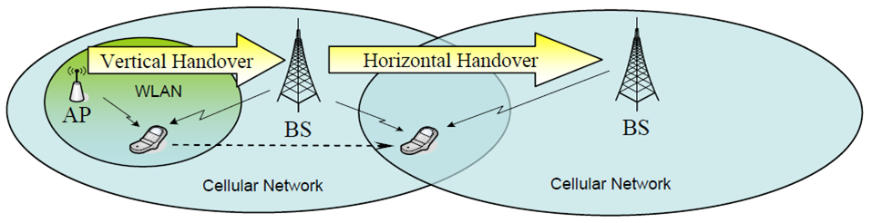
5.6.1 切换技术
图5.6.1 无线通信中的切换案例

Slide 5
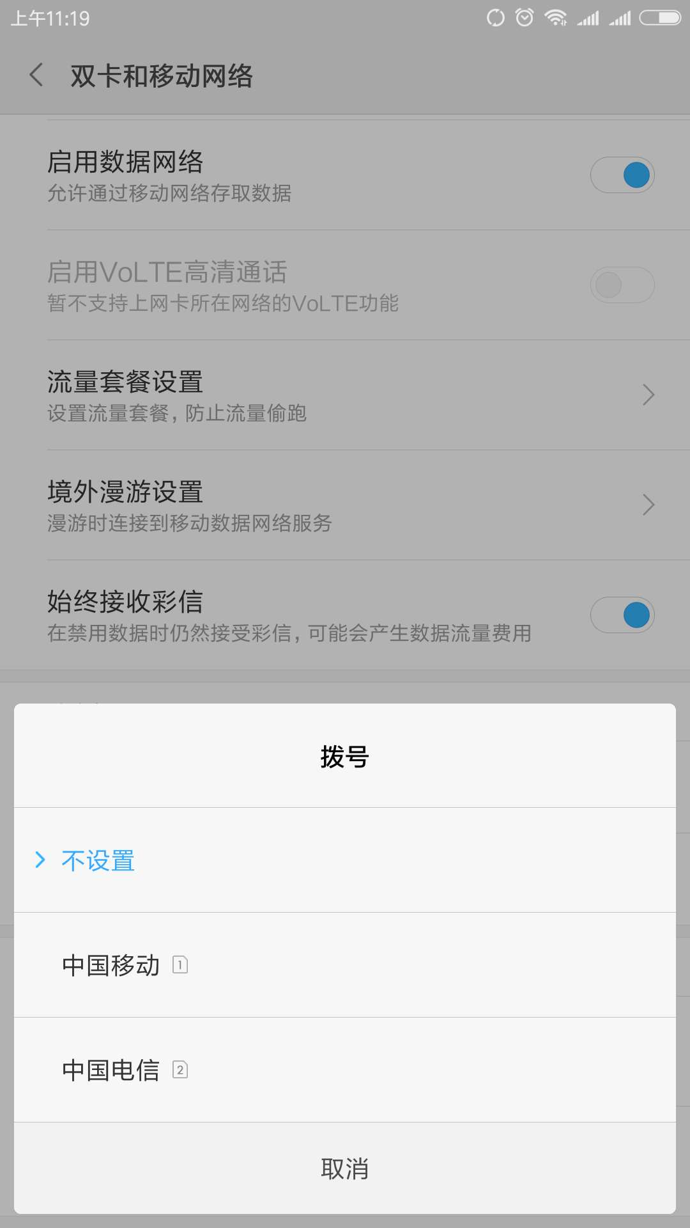
5.6.1 切换技术
是切换吗？
图5.6.2 双模手机的选择不同运营商之间的切换

Slide 6
5.6.1 切换技术
切换（Handoff，HO）是指移动台在通信期间，由于位置发生改变，而改变与网络的连接关系的过程，也称越区切换。
定义
过程
链路监视和测量
目标小区的确定和切换触发（切换决策）
切换执行
对用户来说是透明的处理;
对于基站，需要分配新的语音信道和控制信道。
分类
要求
硬切换
软切换

Slide 7
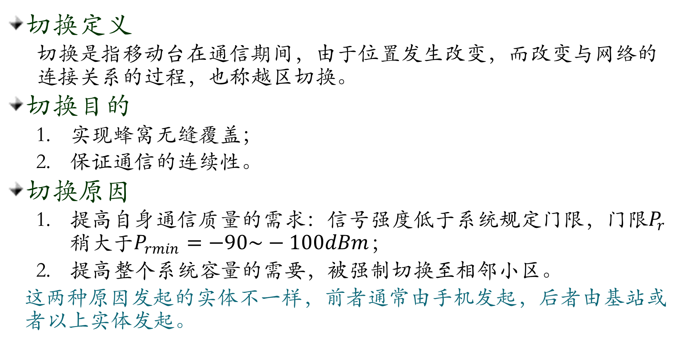
5.6.1 信道切换原理
切换定义
切换是指移动台在通信期间，由于位置发生改变，而改变与网络的连接关系的过程，也称越区切换。
切换目的
实现蜂窝无缝覆盖；
保证通信的连续性。
切换原因
提高自身通信质量的需求：信号强度低于系统规定门限，门限$P_{r}$稍大于$P_{rmin}=−90\sim −100dBm$；
提高整个系统容量的需要，被强制切换至相邻小区。
这两种原因发起的实体不一样，前者通常由手机发起，后者由基站或者以上实体发起。

Slide 8
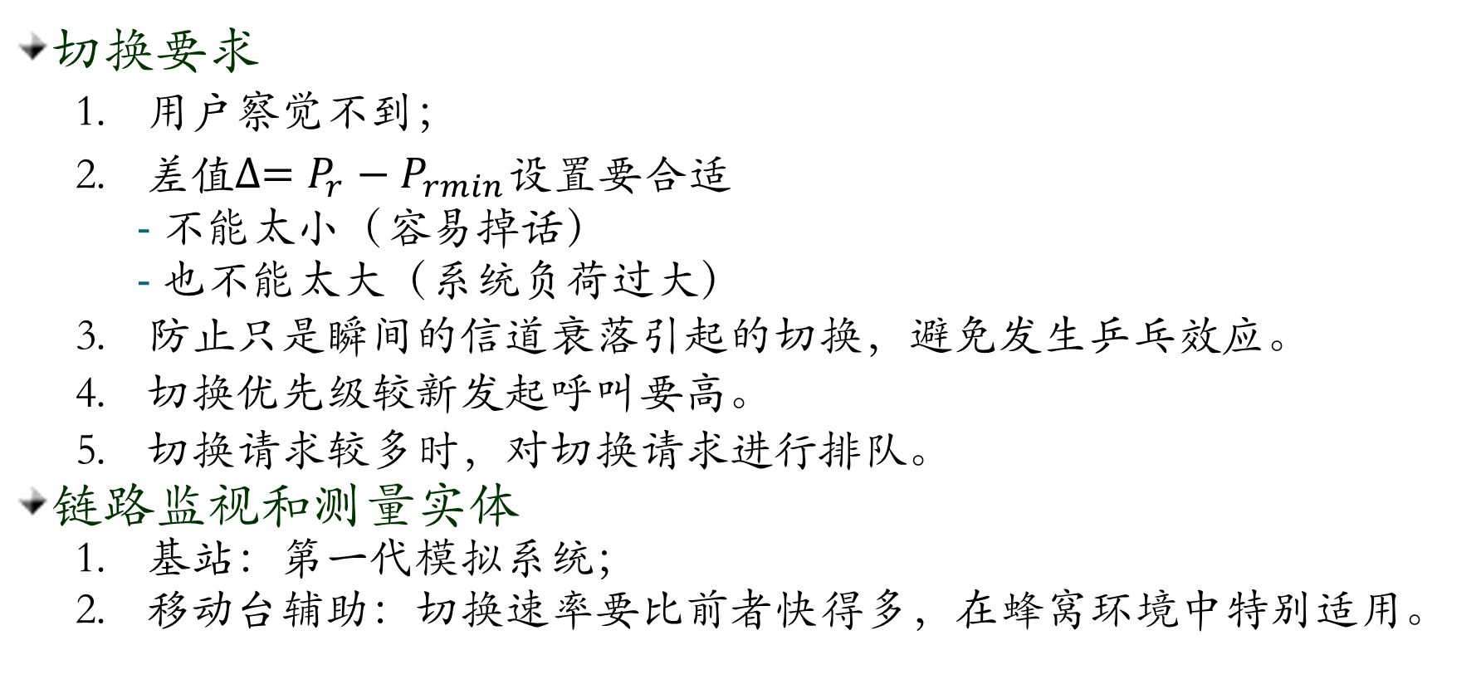
5.6.1 信道切换原理
切换要求
用户察觉不到；
差值$∆=P_{r}−P_{rmin}$设置要合适
- 不能太小（容易掉话）
- 也不能太大（系统负荷过大）
防止只是瞬间的信道衰落引起的切换，避免发生乒乓效应。
切换优先级较新发起呼叫要高。
切换请求较多时，对切换请求进行排队。
链路监视和测量实体
基站：第一代模拟系统；
移动台辅助：切换速率要比前者快得多，在蜂窝环境中特别适用。

Slide 9
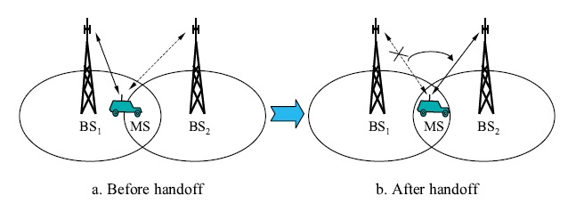
5.6.1 切换分类
连接方式的不同
硬切换；
软切换。
切换前后系统是否是同种类型
水平切换（Horizontal Handoff）；
垂直切换（Vertical Handoff）。

Slide 10
5.6.1 硬切换 (Hard Handoff, HHO)
特点
先断后通：在新链路建立前，先中断旧链路。
在整个切换过程中移动台只能使用一个无线信道。
存在短期通话中断。
有掉话的可能。
系统
模拟系统和TDMA系统（如GSM系统）
原因：采用不同频率的小区之间只能采用硬切换
缺点
失败率较高
“乒乓效应”
统计结果
无线信道上90%的掉话是在切换过程中发生的。

Slide 11
5.6.1 软切换 (Soft Handoff，SHO)
特点
先通后断：在确立新链路之后再断开旧链路。
相邻小区使用相同频率。
系统
CDMA系统所独有
优点
提高切换成功率
增加系统容量
提高通信质量
缺点
硬件设备增加、占用更多资源、过于频繁的控制信息交互等。

Slide 12

5.6.1 软切换（Soft Handoff，SHO）
硬件设备的增加
占用更多的资源
提高切换成功率
优缺点
增加系统容量
优点
缺点
提高通信质量
系统
地位
CDMA蜂窝移动通信系统所独有
CDMA系统特有的关键技术之一
软切换是指需要切换时，移动台先与目标
基站建立通信链路，再切断与原基站之间
的通信链路的切换方式，即先通后断

Slide 13
5.6.1 软切换的基本过程
移动台与原小区基站台
保持通信链路；
移动台与原小区基站台
保持通信链路的同时，
与新的目标小区（一个
或多个小区）的基站台
建立通信链路；
Play
移动台只与其中的一个新小区基站台保持通信链路。

Slide 14
5.6.1 软切换时Rake接收过程

Slide 15
5.6.2 位置更新
为什么随时随地追踪用户？
跟踪移动用户的位置变化，从而能随时把呼叫传送给用户。
位置管理的目的
1. 位置登记
- 位置登记的步骤是在移动台的实时位置信息已知的情况下，更新位置数据库和认证移动台。
2. 呼叫传递
- 呼叫传递的步骤是在有呼叫给移动台的情况下，根据HLR（Home Location Register 归属寄存器）和VLR（Visitor Location Register 访问寄存器）中可用的位置信息来定位移动台。
解决的技术
1.位置更新（Location Update）
- 位置更新解决问题是移动台如何发现位置变化以及何时报告它的当前位置。
2.寻呼（Paging）
- 寻呼解决的问题是如何有效地确定移动台当前处于哪一个小区。

Slide 16
5.7 无线资源管理技术原理
5.7.1 概述
5.7.2 接纳控制
5.7.3 动态信道分配
5.7.4 负载控制
5.7.5 分组调度

Slide 17
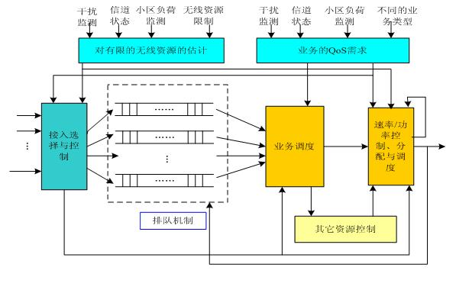
5.7 无线资源管理技术
移动通信中无线资源管理原理性框图

Slide 18
5.7 无线资源管理技术
一般的来说，无线资源管理包括以下内容：
接纳控制 （Admission Control）
负载控制（Load Control）
功率控制（Power Control）
切换控制（Handoff Control）
速率控制（Rate Control）
信道分配（Channel Allocation）
分组调度（Packet Scheduling）等

Slide 19
5.7.2 接纳控制
发生下面三种情况时就需要进行接纳控制：
UE（User End）的初始建立、无线承载建立；
UE发生越区切换；
处于连接模式的UE需要增加业务。
接纳控制通过建立一个无线接入承载来接受或拒绝一个呼叫请求，当无线承载建立或发生变化时接纳控制模块就需要执行接纳控制算法。

Slide 20
5.7.2 接纳控制
接纳控制与其他无线资源管理功能模块的关系：

Slide 21
5.7.2 接纳控制
接纳控制算法：
基于预留信道的CAC算法
-信道预留的CAC机制的关键在于确定最优的预留信道供切换使用。
基于信干比的CAC算法
-根据小区内用户当前的信干比和信干比门限值来估计系统的剩余容量。对于新呼叫或切换呼叫，只有在系统剩余容量大于零的前提下才允许接入。

Slide 22
5.7.2 接纳控制
基于码道的CAC算法
-当一个新呼叫到达时，该呼叫的归属基站判断本小区的空闲RU（资源单元）是否能够满足呼叫用户的需求，能够满足则接入新呼叫，否则阻塞该新呼叫。
基于码道和功率的CAC算法
-在进行接纳判别时，除了要进行码道资源的判断外，还要进行功率资源的判断。

Slide 23
5.7.3 动态信道分配
按照信道分割的不同方式，信道分配技术可分为
固定信道分配（ FCA ）技术
- 指根据预先估计的覆盖区域内的业务负荷，将信道资源分给若干个小区，相同的信道集合在间隔一定距离的小区内可以再次得到利用。
动态信道分配（ DCA ）技术
-将根据小区的业务负荷，候选信道的通信质量、使用率及信道的再用距离等诸多因素选择最佳的信道，动态的分配给接入的业务。
混合信道分配（ HCA ）技术
-是固定信道分配和动态信道分配的结合，在HCA 中全部信道被分为固定和动态两个集合。

Slide 24
5.7.4 负载控制
无线资源管理功能的一个重要任务是确保系统不发生过载。一旦系统过载必然会使干扰增加、QoS下降，系统的不稳定会使某些特殊用户的服务得不到保证，如果遇到过载，则无线网络规划定义的负载控制功能体将系统迅速并且可控地回到无线网络规划所定义的目标负载值。
负载控制就是通过一定的方法或准则，对系统承载能力进行监控和处理，确保系统在具有高性能高容量的目标下能稳定可靠的工作的一种无线资源管理方法。

Slide 25
5.7.4 负载控制
负载控制的功能：
负荷监测和评估：进行公共测量处理。
拥塞处理：决定使用何种方式来处理当前的拥塞情况。当系统受到的干扰急剧增加导致系统过载，此时负载控制的功能是较快地降低系统负载，使网络返回到稳定的工作状态。
负荷调整：根据用户QOS调整用户所占用的资源。

Slide 26
5.7.4 负载控制
负载控制的一般流程

Slide 27
5.7.5 分组调度
按照QoS需求的不同，3GPP规定了3G中的4种主要业务。
对话类业务（conversational service）
典型业务：语音，可视电话 实时业务：低时延，但BER要求不高
流类业务（streaming service）
典型业务：视频直播
交互类业务（interactive service）
典型业务：上网，网游，定位 非实时业务：能容忍时延，但BER要求高
背景类业务（background service）
典型业务：Email、短信、FTP

Slide 28
5.7.5 分组调度
和实时业务相比，非实时业务具有如下特点
突发性
对时延不敏感
容许重传
要求数据完整性

Slide 29
5.7.5 分组调度
非实时数据业务可以通过分组调度的方式来传输。
分组调度的任务是根据系统资源和业务QoS要求，对数据业务实施高效可靠的传输和调度控制的过程，其主要功能：
1. 在非实时业务的用户间分配可用空中接口资源，确保用户申请业务的QoS要求，如传输时延、时延抖动、分组丢失率、系统吞吐量以及用户间公平性等。
2. 为每个用户的分组数据传输分配传输信道。
3. 监视分组分配以及网络负载，通过对数据速率的调解来对网络负载进行匹配。

Slide 30
5.7.5 分组调度
分组调度的一般流程

Slide 31
5.7.5 分组调度
传统的分组调度算法有：
正比公平算法（Proportional Fair）
轮询算法（Round Robin）
最大载干比算法（MAX C/I）

Slide 32
谢谢，本节到此结束！

